Slide 1
আজকের পাঠে সবাইকে স্বাগত

Slide 2
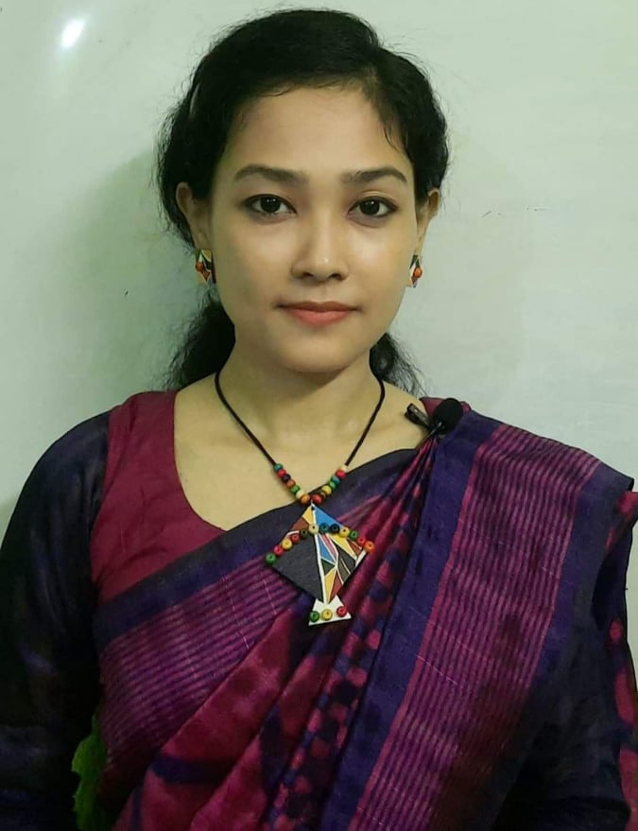
শিক্ষক পরিচিতি
নীপা চ্যাটার্জী
সহকারি শিক্ষক
আব্দুল হামিদ সঃ প্রাঃ বিঃ
সদর ,সিলেট।

Slide 3
আজকের পাঠ
শ্রেণি - তৃতীয়
বিষয় – বাংলা
মূলপাঠঃ কানামাছি ভোঁ ভোঁ
বিশেষ পাঠঃ এবার গ্রামে ----বাঁধোনি ।

Slide 4
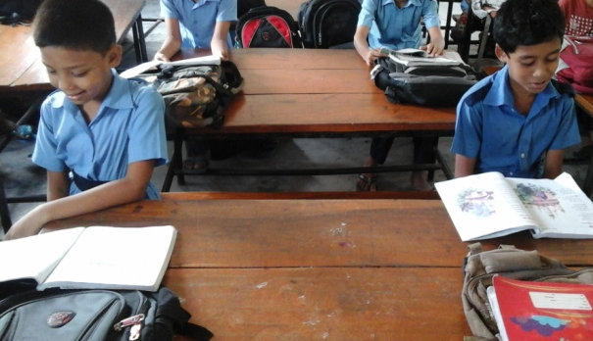
পাঠশেষে শিশুরা যা জানবেঃ
কানামাছি খেলার নিয়ম বলতে পারবে।
নতুন শব্দ বাছাই করতে পারবে।
পাঠের ছোট ছোট প্রশ্নের উত্তর লিখতে পারবে।

Slide 5
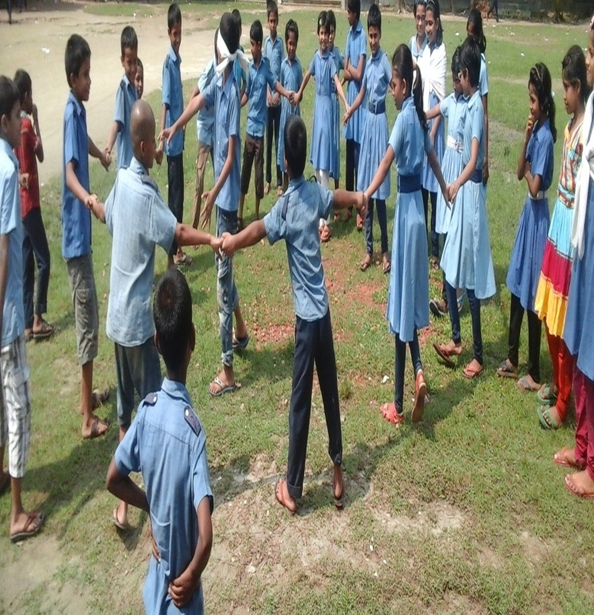
পাঠ ঘোষণা
কানামাছি ভোঁ ভোঁ

Slide 6
ছবিতে দেখা এই খেলাটার নাম কি ?
কানামাছি ভোঁ ভোঁ

Slide 7
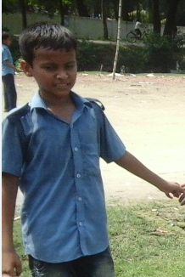
তপু
রাতুল

Slide 8
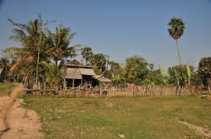
এবার গ্রামে তপু একটা নতুন খেলা শিখল ।

Slide 9
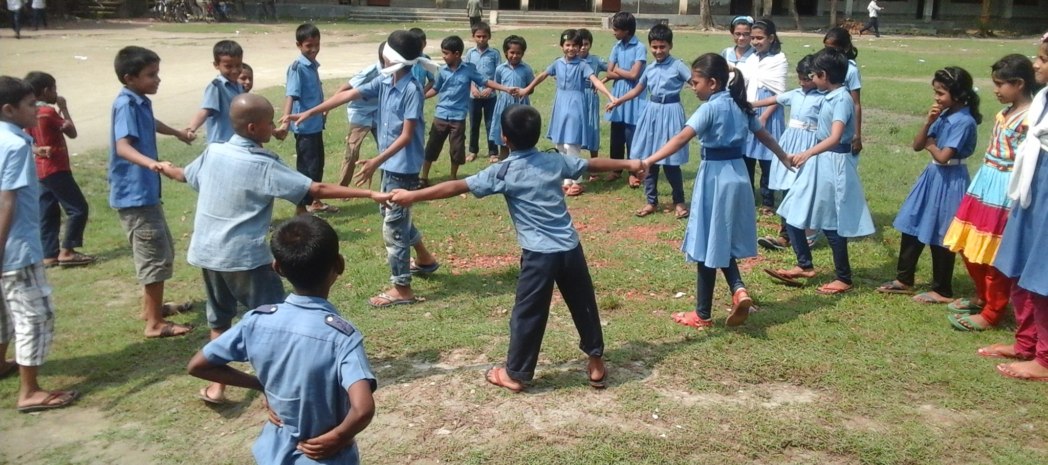
নাম কানামাছি। কী যে মজার খেলা !অনেকে মিলে একসাথে খেলা যায়।

Slide 10
সেদিন খেলার শুরুতে রাতুলের দু চোখ কাপড় দিয়ে বেঁধে দিল সোমা।এমনটাই নিয়ম ।

Slide 11
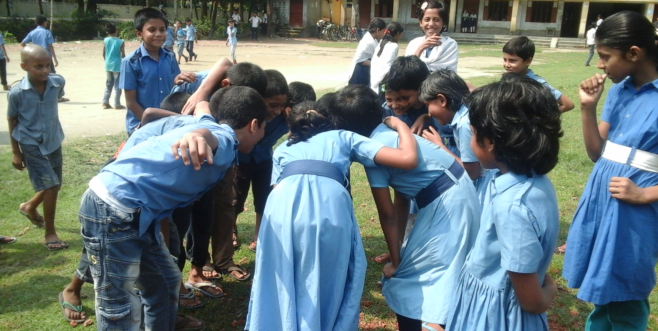
তবে প্রথমে কার চোখ বাঁধা হবে সেটা নিজেদেরই ঠিক করে নিতে হয়।

Slide 12
পলাশ পাশ থেকে বলল , রাতুল সব দেখতে পাচ্ছে। সোমা আপু,তুমি শক্ত করে বাঁধোনি।

Slide 13
শিক্ষকের সরব পাঠ ও পাঠ্যাংশ আলোচনা

Slide 14
শিক্ষার্থীর পাঠ

Slide 15
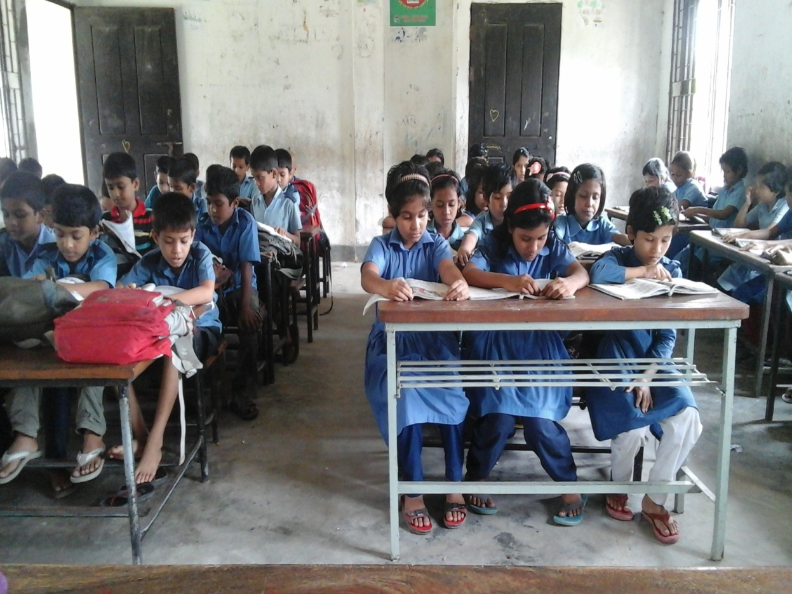
নিরব পাঠ

Slide 16
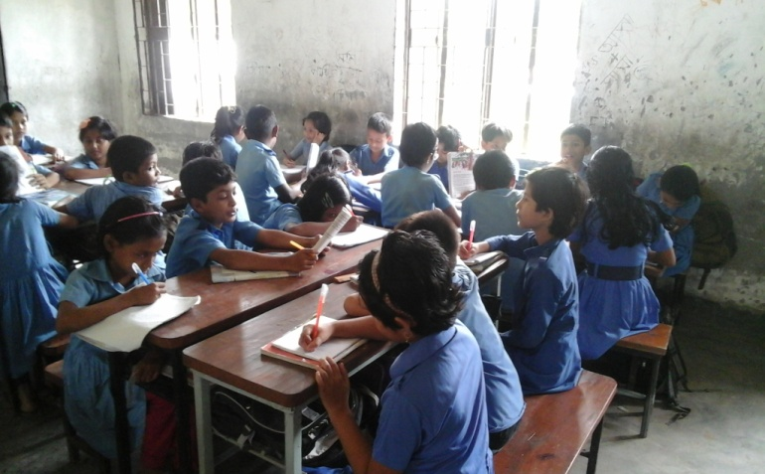
দলীয় কাজঃ
কানামাছি খেলার নিয়মগুলো পোষ্টার পেপারে লিখে উপস্থাপন কর।

Slide 17
যুক্তবর্ণ চিনি
শক্ত - ক্ত =
ক + ত
গ্রাম - গ্র =
ফলা
গ +
পাচ্ছে - চ্ছ =
চ + ছ
প্রথম - প্র =
প+
ফলা

Slide 18
মূল্যায়ন
তপু গ্রামে গিয়ে কি খেলা শিখল?
খেলার শুরুতে কি করতে হয়?
ক্ত – এই যুক্তবর্ণটিতে কোন কোন বর্ণ আছে ?
তোমার পরিচিত দুটি খেলার নাম লিখ।

Slide 19
বাড়ির কাজঃ
তোমরা তোমাদের গ্রামের বাড়িতে আর কী কী খেলা শিখছ তার একটি তালিকা তৈরি করে আনবে ।

Slide 20
সবাইকে ধন্যবাদ

